Slide 1
Anwendungen von Semantik MediaWiki
Thema Docker
Raphael Menke, Patrick Eisele

Slide 2
Motivation
Sehr zeitaufwändig MediaWiki, Semantic MediaWiki jeweils auf verschiedenen Servern zu installieren, sowie die benötigten Entwicklungsumgebungen aktuell zu halten
Problem: … funktioniert aber auf meiner Maschine, gelöst

Slide 3
Ziele
einfache Möglichkeit ein Semantik MediaWiki aufzusetzen
zum Testen / Ausprobieren
Demonstrationen
Entwicklungsumgebung
Deployment
„Baukastensystem“ für den Benutzer
Oberfläche zum konfigurieren
click & run
Migration „alter“ Semantik Media Wikis
einspielen einer Datenbank
Update auf neuste Version

Slide 4
Bare Metal vs. VM vs. Docker
App A
App B
Docker Server
gemeinsame Ressourcen
kein OS zu starten
starke Portabilität
OS
OS
OS
OS
OS
physischer Server
hohe Betriebskosten
ineffiziente Ressourecen-auslastung
schlecht zu skalieren
App A
App B
App C
Con
Con
Con
App A
App B
App C
Betriebssystem
VM Server
mehrere Anwendungen parallel
leichtere Verteilung
fixe Ressourcen-Verteilung
Gast OS notwendig
CTX
CTX
CTX
Docker
Betriebssystem

Slide 5

Docker
Docker ist eine Containerplattform die es erlaubt Anwendungen in Containern auszuführen
Container = Anwendung + minimaler Ausführungskontext
Verteilung der Anwendung in viele kleine „Container“
Kapselt alle für Anwendung benötigten Abhängigkeiten in einem virtuellem Container

Slide 6
Lösungsansatz schematisch
SMW
Node.js
Bins/ Libs
Bins/Libs
Docker
Host OS
Infrastruktur

Slide 7
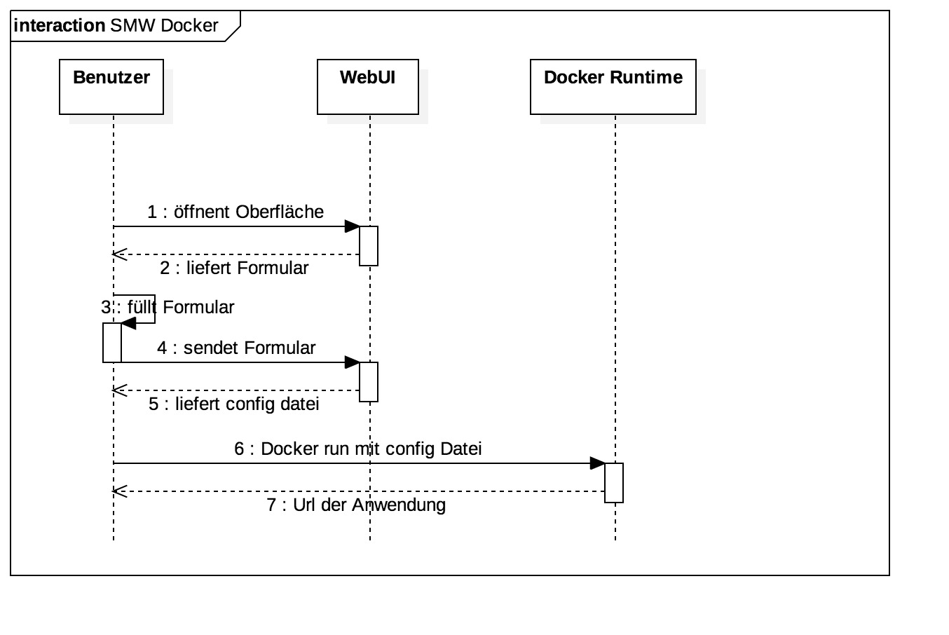
Lösungsansatz schematisch

Slide 8
Roadmap
Kickoff
Docker Container mit SMW
Installation von Erweiterungen
WebUi
Datenbank Import
Migration alter Datenbank

Slide 9
Aktuelle Probleme
Welche MediaWiki Erweiterungen?
Installationsmethode nicht immer gleich
Kompatibilität mit Versionen
insbesondere beim Update
Skins werden nicht in zentralem Repository verwaltet
Webcrawler? Händische Selektion (speichern in einer Datenbank)?
Extensions zur build- oder runtime installieren
Einfache und Intuitive Weboberfläche gestalten
Welche Extensions anzeigen? Wie sortiert?
Extension-index cachen? (Datenbank)

Slide 10
Vielen Dank für ihre Aufmerksamkeit
Fragen?
https://github.com/RaphaelManke/smw-docker.git

Slide 11
Was ist noch geplant?
Node.js Container für UI ist noch nicht eingebunden
Momentan muss
Schwierig herauszufinden, welche Erweiterungen unterstützt werden können

